Slide 1

PROJET D’ELECTRONIQUE
LE SYNTHETISEUR
Equipe 7

Slide 2
contexte

Slide 3
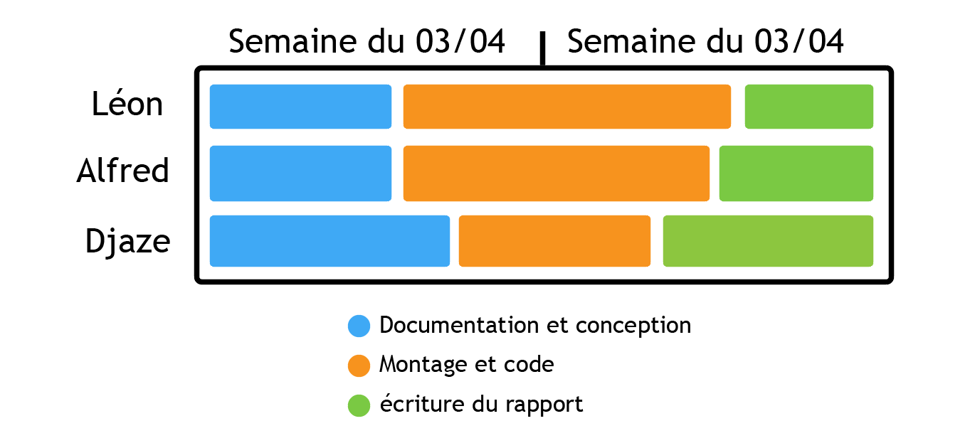
Contexte
OBJECTIF :
Concevoir et programmer un synthétiseur
CAHIER DES CHARGES :
Synthétiseur avec interface graphique et métronome réglable
ORGANISATION :

Slide 4
ARCHITECTURE

Slide 5
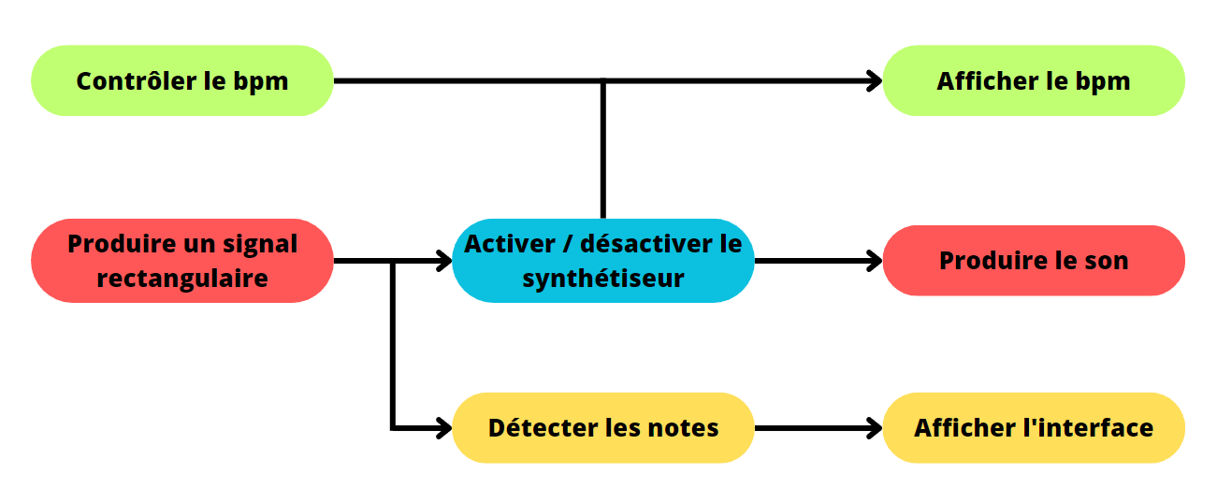
architecture
ARCHITECTURE FONCTIONNELLE

Slide 6
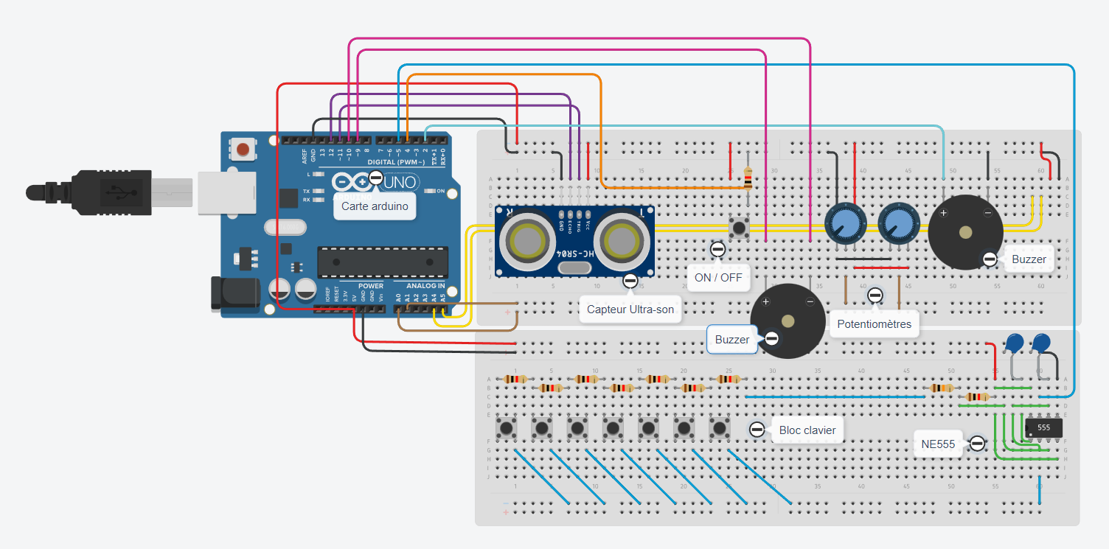
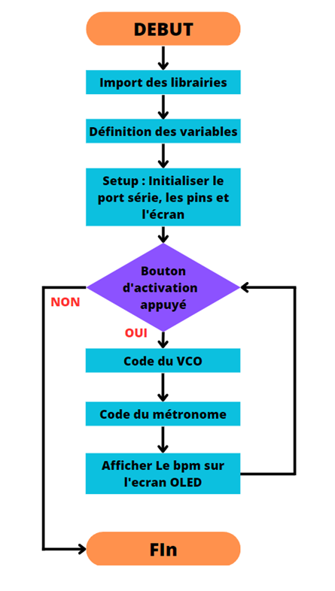
architecture
ARCHITECTURE MATERIELLE
ARCHITECTURE LOGICIELLE

Slide 7
DEVELOPPEMENT

Slide 8
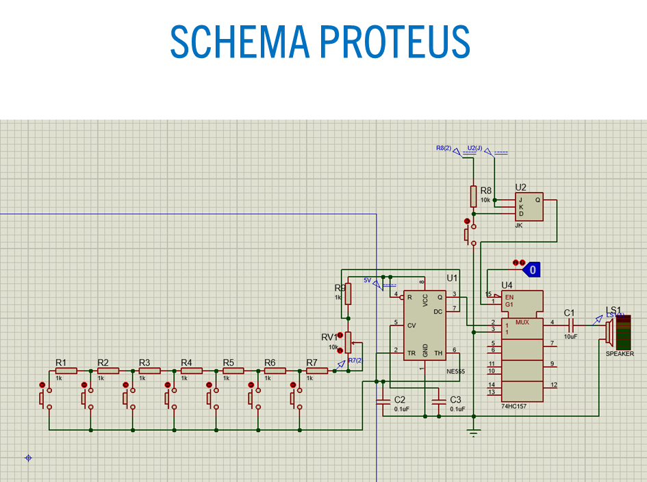
VCO
Générer un signal carré
Composants :
- Clavier
- NE555
- Bascule JK

Slide 9
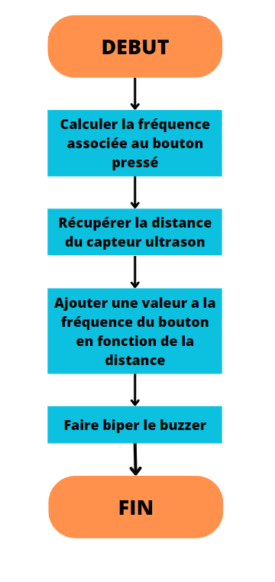
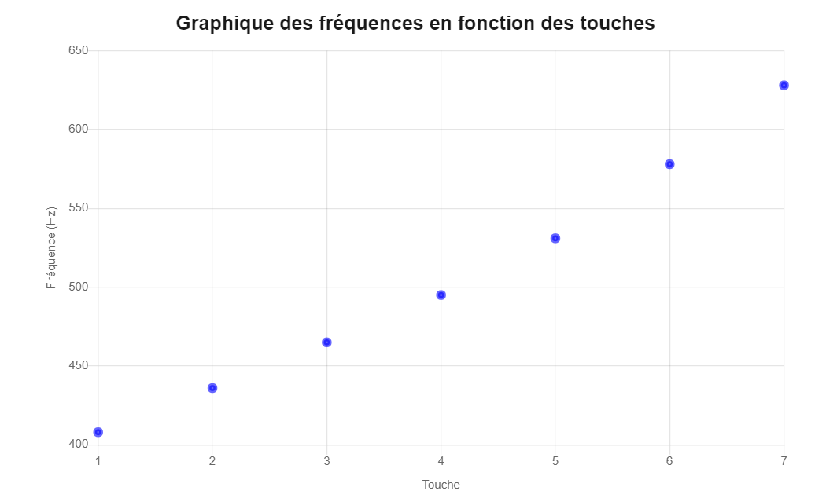
VCO
ALGORIGRAMME
GRAPHIQUE DES FREQUENCES

Slide 10

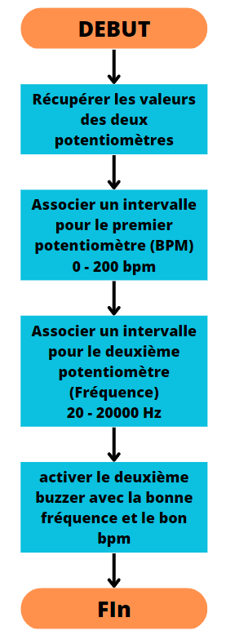
METRONOME
BPM et fréquence modulable
Composants :
- Buzzer
- Potentiomètre
Difficultées :
- 2 buzzers
- 2 Tone() différents

Slide 11
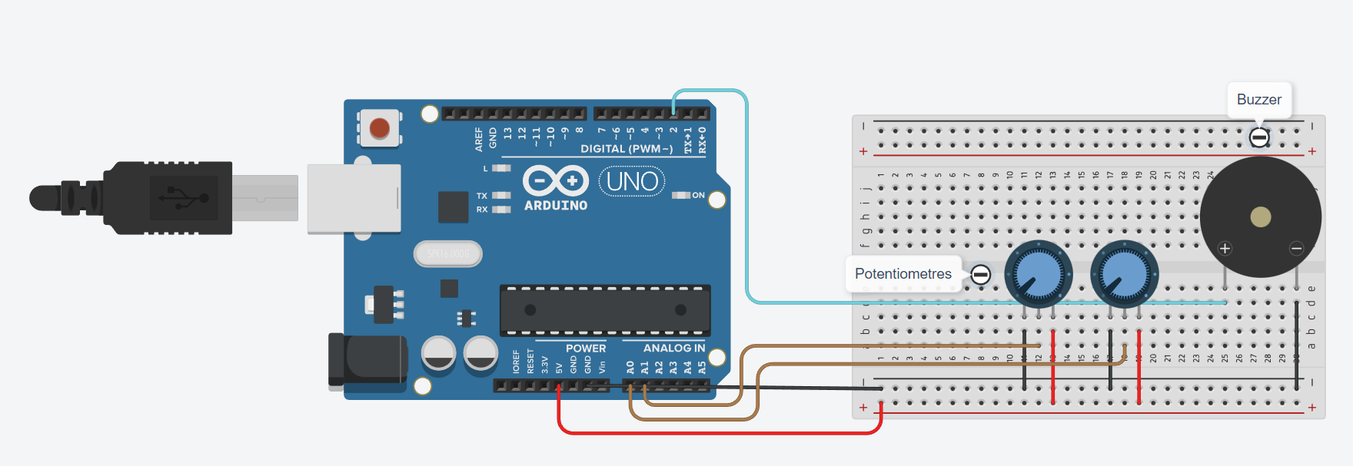
METRONOME
SCHEMA MATERIEL

Slide 12
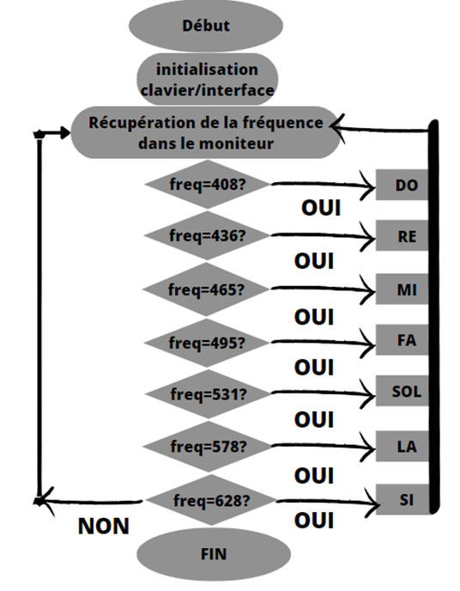
INTERFACE GRAPHIQUE
AFFICHER LES INFORMATIONS
ALGORIGRAMME
- La fréquence jouée
- La note jouée
- un clavier
Difficultés :
Apprendre le java
Relier arduino et processing
Faire attention aux plages de fréquence

Slide 13
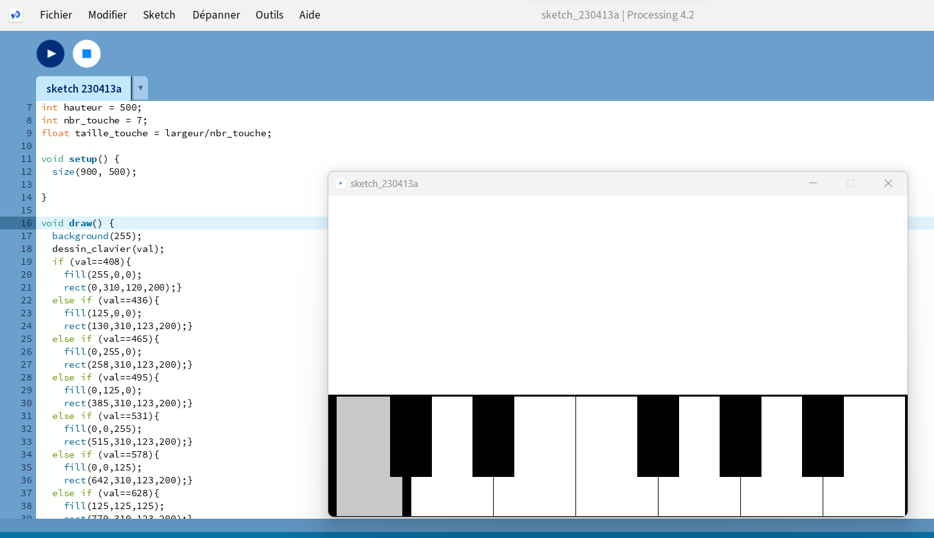
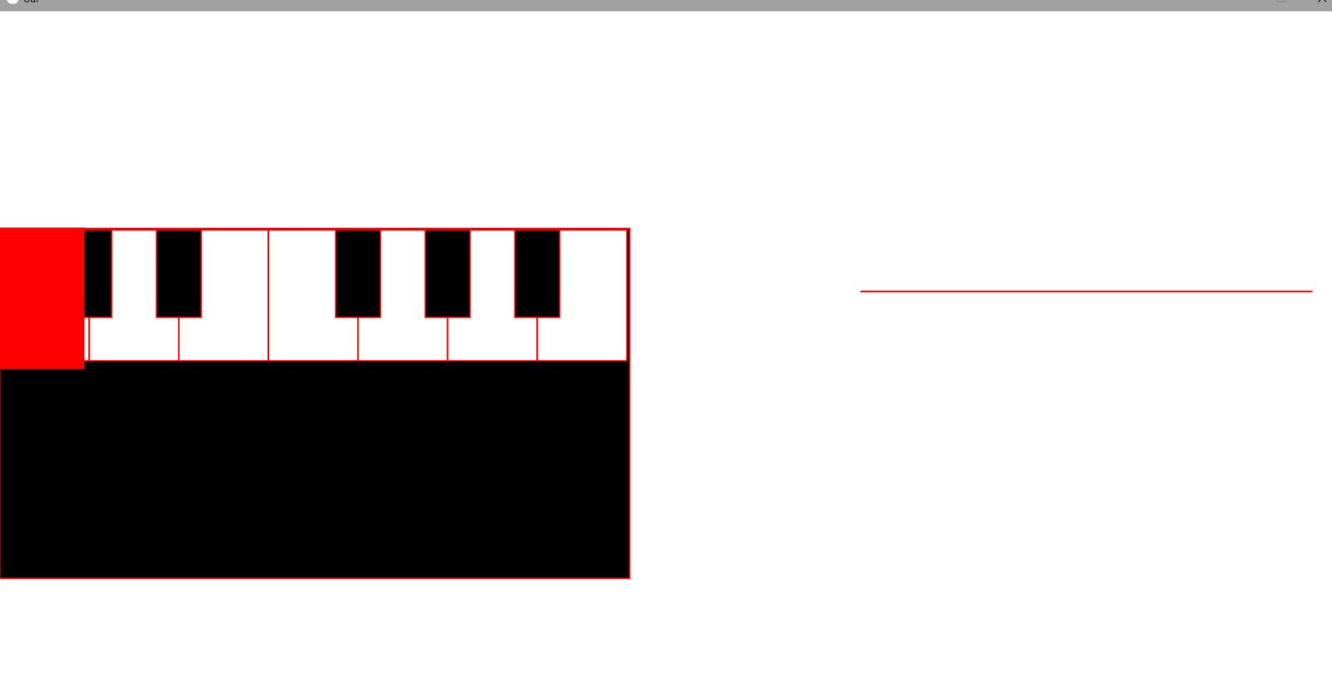
INTERFACE GRAPHIQUE
RENDUS

Slide 14
BILAN

Slide 15

BILAN
Tous les modules presents sont fonctionnels
Notre projet final réponds a la demande et aux contraintes du cahier des charges
L’équipe a su profiter des points forts de chacun et progresser

